Slide 1

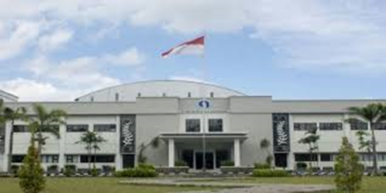

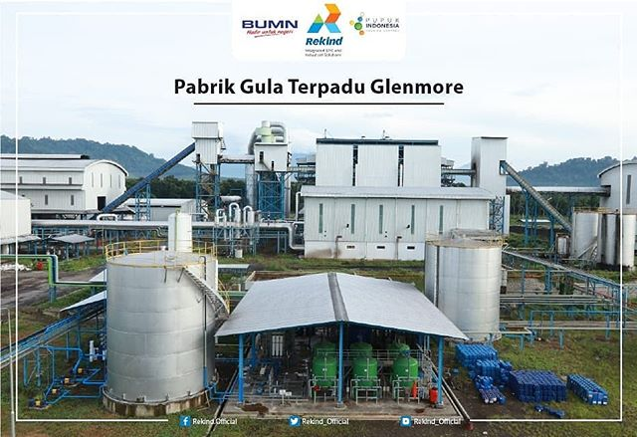


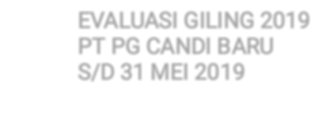

LAPORAN HASIL KUNJUNGAN
PT. INDUSTRI GULA GLENMORE
6 NOVEMBER 2019
Sidoarjo, 11 NOVEMBER 2019
Jaya Sepanjang Masa

Slide 2
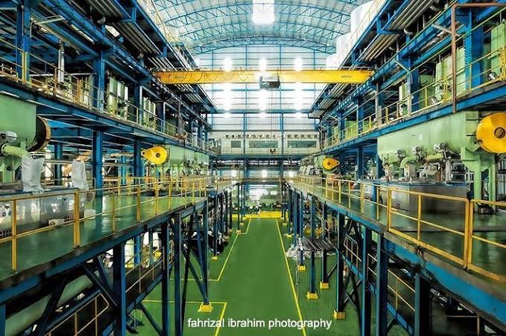
I. PENDAHULUAN
PT Industri Gula Glenmore (PT IGG) adalah anak perusahaan dari BUMN Perkebunan, yang bergerak di bidang Industri gula dan turunannya di Indonesia yang berkedudukan di Banyuwangi, Jawa Timur.
PT IGG yang didirikan pada tahun 2013 akan membangun Pabrik Gula Terpadu. Pabrik gula terpadu tersebut direncanakan mempunyai kapasitas 6000 TTH yang dapat dikembangkan (expandable)ke 8000 TTH dengan teknologi modern dan efisien, serta akan dibangun di atas lahan seluas 102 ha di desa Karangharjo, Glenmore, Banyuwangi, JawaTimur. Pabrik Gula tersebut direncanakan terintegrasi dengan Unit Produksi Pupuk dengan bahan baku dari Blotong (filter cake), Unit Produksi Pakan Ternak dengan bahan baku dari pucuk tebu dan Unit Penjualan Kelebihan Listrik dari cogeneration.
Pabrik gula yang dibangun selama 24 (dua puluh empat) bulan, menggunakan bahan baku tebu, menggunakan proses DRC (Defecation Remelt Carbonatation) dan menghasilkan gula Kristal putih (GKP) kualitas premium warna ICUMSA 80-100. Kebutuhan daya listrik didalam pabrik gula disuplai dari pembangkit listrik menggunakan boiler 60 bar dengan bahan bakar ampas tebu (bagasse).Pabrik ini juga dirancang mampu untuk menghasilkan kelebihan listrik yang akan dijual ke PLN pada musim giling.
Selain produksi gula, rencana kedepan akan diintegrasikan juga suatu Unit Produksi Ethanol, yang diperkirakan akan dibangun pada beberapa tahun kedepan.
No. | URAIAN | Satuan | PG.CB | IGG | %
 |  |  | (a) | (b) | (b : a)
1 | Kapasitas Giling | TCD | 2,750 | 6,000 | 218.2
 | Jenis proses pemurnian |  | Defikasi, Sulfitasi | Defikasi,
 |  |  |  | Remelt Carbonatasi
 | Jenis Product |  | GKP I / II | GKP I / II, GKR
 | System Control |  | Kombinasi (local, remote & automatic control) | Fully Automatic DCS
2 | Fiber Content | % | 12.5 | 12.5 | 100.0
3 | Sabut Digiling | TFH | 14.32 | 31.25 | 218.2

Slide 3
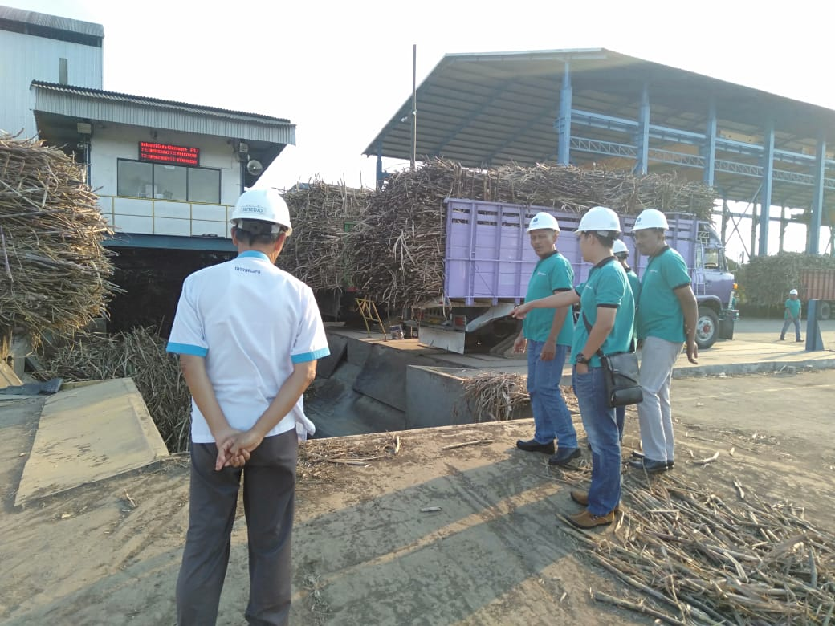
II. MAKSUD DAN TUJUAN
Maksud dan tujuan bagian Instalasi melaksanakan study banding ke PT. Industri Gula Glenmore antara lain :
PT. IGG adalah salah satu pabrik gula baru dengan peralatan modern.
PT. IGG merupakan salah satu pabrik gula baru yang menerapkan system control automatic yang menjanjikan efisiensi proses, efisiensi karyawan, efisiensi energy dan efisiensi biaya
Beberapa hal tersebut diatas diharapkan dapat menambah wawasan bagi seluruh peserta study banding untuk pengembangan PG. Candi Baru kedepan dalam menghadapi tantangan industri gula yang semakin berat.
PERBANDINGAN
KONFIGURASI
CANE PREPARATION
PG. CB vs PT. IGG
No. | URAIAN | Satuan | PG.CB | IGG | %
 |  |  | (a) | (b) | (b : a)
 | Preparasi :
4 | System Cane Unloading |  | Unloading | Tippler
 |  |  | Cane Crane
5 | Cane Cutter
 | Type Penggerak |  | Motor Listrik | Motor Listrik
 | Effisiensi Mekanis |  | 0.8 | 0.85
 | Power terpasang | HP | 425 | 2,145 | 504.7
 | Kapasitas dasar | HP/TFH | 29.7 | 68.6 | 231.3
6 | Shreeder
 | Type Shreeder |  | Unigrator Mark IV | HDHS
 | Type Penggerak |  | Turbin uap | Electromotor
 | Effisiensi Mekanis |  | 0.6 | 0.85
 | Power terpasang | HP | 520 | 3,351 | 644.5
 | Kapasitas dasar | HP/TFH | 36.3 | 107.2 | 295.4
 | Total Power Preparasi | HP/TFH | 66.0 | 175.9 | 266.6

Slide 4
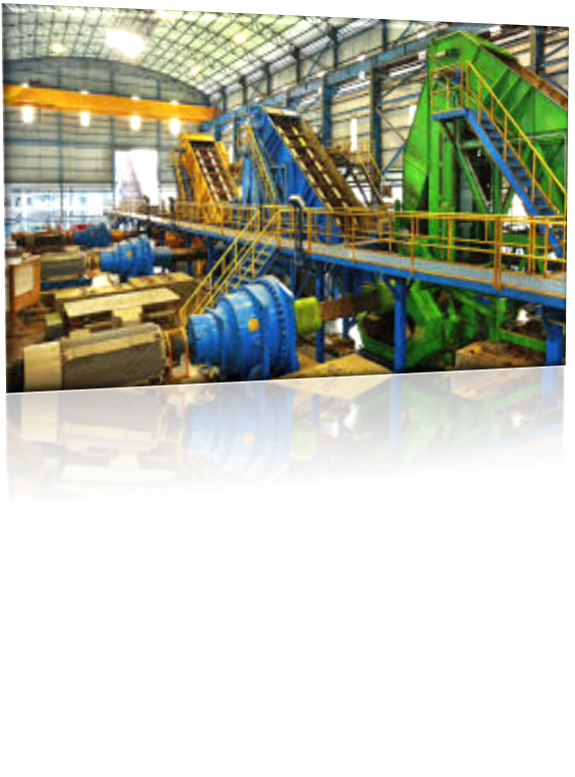
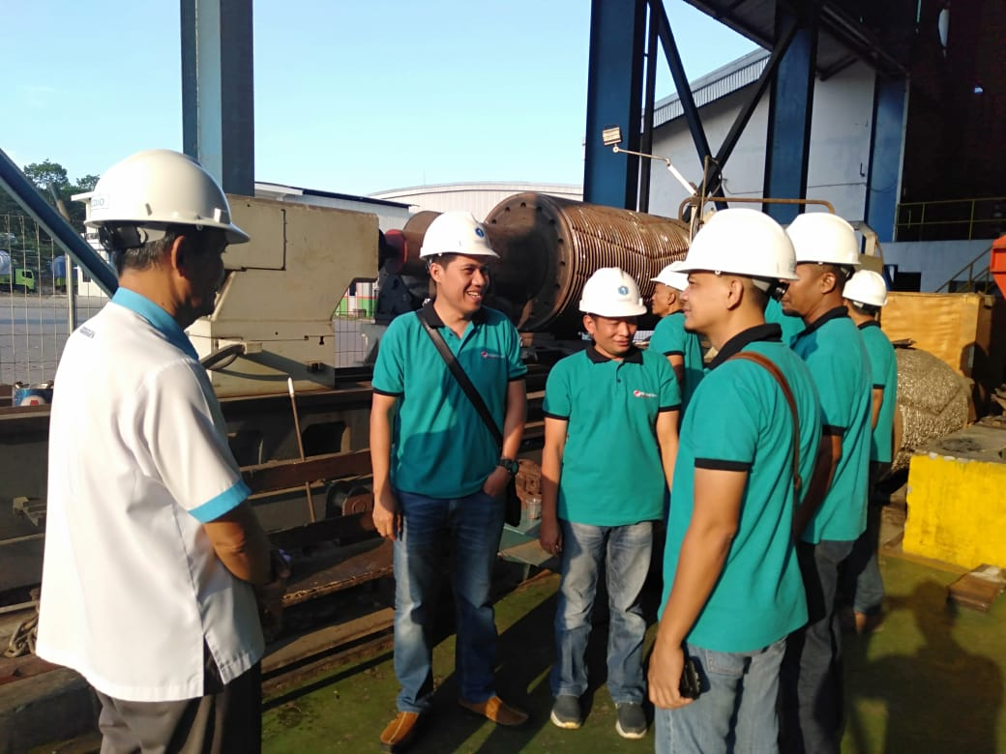
PERBANDINGAN KONFIGURASI GILINGAN
PG. CB vs PT. IGG
No. | URAIAN | Satuan | PG.CB | IGG | %
 |  |  | (a) | (b) | (b : a)
7 | Gilingan I |  | Fourth Roll Mill | Sixth Roll Mill
 | Type Penggerak |  | Electromotor | Electromotor
 | Reduction Gear |  | Shaft Mounted | Foot Mounted
 |  |  | Planetary Drive | Planetary Drive
 | Effisiensi Mekanis |  | 0.8 | 0.85
 | Power terpasang | HP | 517 | 1,649 | 318.9
 | Kapasitas dasar | HP/TFH | 36.1 | 52.8 | 146.2
8 | Gilingan II |  | Fourth Roll Mill | Fourth Roll Mill
 | Type Penggerak |  | Turbin Uap | Electromotor
 | Reduction Gear |  | Gearbox + open gear | Foot Mounted
 |  |  |  | Planetary Drive
 | Effisiensi Mekanis |  | 0.5 | 0.85
 | Power terpasang | HP | 510 | 1,180 | 231.3
 | Kapasitas dasar | HP/TFH | 35.6 | 37.7 | 106.0
8 | Gilingan III |  | Fourth Roll Mill | Fourth Roll Mill
 | Type Penggerak |  | Turbin Uap | Electromotor
 | Reduction Gear |  | Gearbox + open gear | Foot Mounted
 |  |  |  | Planetary Drive
 | Effisiensi Mekanis |  | 0.5 | 0.85
 | Power terpasang | HP | 510 | 1,180 | 231.3
 |  | HP/TFH | 35.6 | 37.7 | 106.0
9 | Gilingan IV |  | Fourth Roll Mill | Fourth Roll Mill
 | Type Penggerak |  | Turbin Uap | Electromotor
 | Reduction Gear |  | Gearbox + open gear | Foot Mounted
 |  |  |  | Planetary Drive
 | Effisiensi Mekanis |  | 0.5 | 0.85
 | Power terpasang | HP | 510 | 1,180 | 231.3
 |  | HP/TFH | 35.6 | 37.7 | 106.0
 | Total Power Gilingan | HP/TFH | 142.9 | 166.0 | 116.2

Slide 5
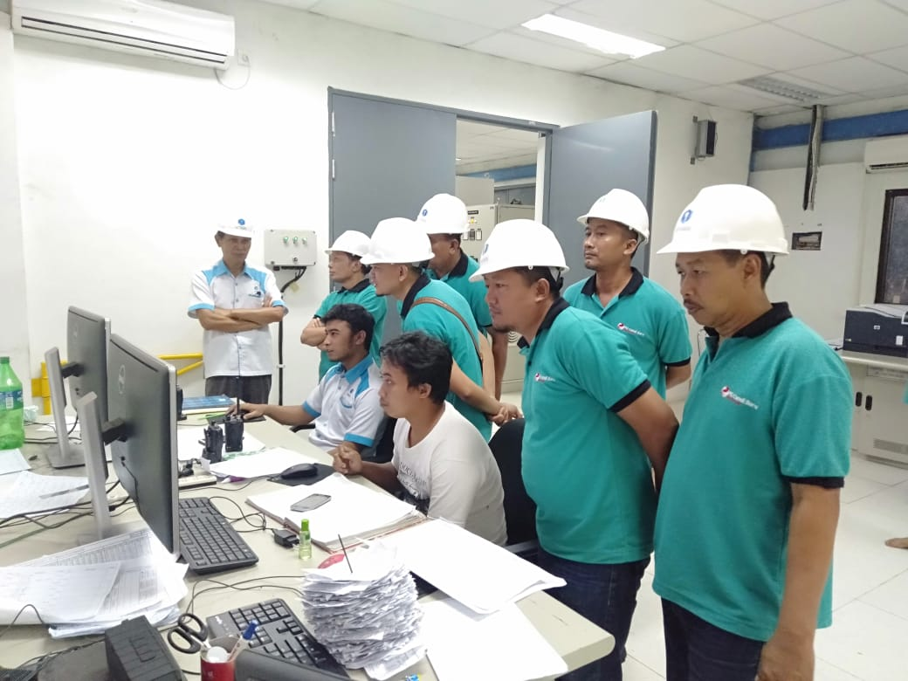
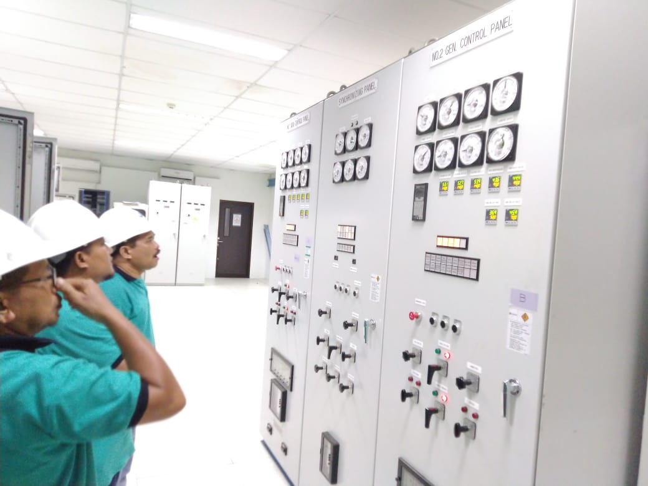
PERBANDINGAN PERBANDINGAN PERALATAN DAN EFFISIENSI PROSES PG. CB vs PT. IGG
No. | URAIAN | Satuan | PG.CB | IGG | %
 |  |  | (a) | (b) | (b : a)
10 | Pol Ampas |  | 2.2 | 1.6 | 72.7
 | PI ( preparation indeks) |  | 80.0 | 92.0 | 115.0
 | HPG |  | 95.4 | 96.2 | 100.8
 | BHR |  | 85.5 | 85.0 | 99.4
 | OR |  | 81.6 | 81.8 | 100.2
10 | Kapasitas Boiler | T/H | 60 | 200 | 333.3
 | Uap% Tebu | % | 48.0 | 55.0 | 114.6
 | Total steam flow |  | 1,320.0 | 3,300.0 | 250.0
11 | Kapasitas TA | MW | 2.90 | 20.0 | 689.7
 | kWH/Tebu | % | 24.0 | 30.00 | 125.0
 | Total kWH |  | 2.75 | 12.0 | 436.4
 | System Distribusi Tegangan |  | Tegangan Rendah | Tegangan Menengah
 |  |  | 380 Volt | 6000 Volt
13 | Type Pemanas pendahuluan |  | Tubular | Tubular
14 | Type Evaporator |  | Robert/Calandria | Robert/Calandria
 | Konfigurasi |  | Quintiple Effect | Quintiple Effect
 | Jenis Condensor |  | Barometris | Jet Condensor
15 | Type Vacuum Pan |  | Robert/Calandria | Robert/Calandria+CVC
 |  |  | tanpa vapour separator | dgn vapour separator
 | Jenis Condensor |  | Individual Jet | Individual Jet

Slide 6
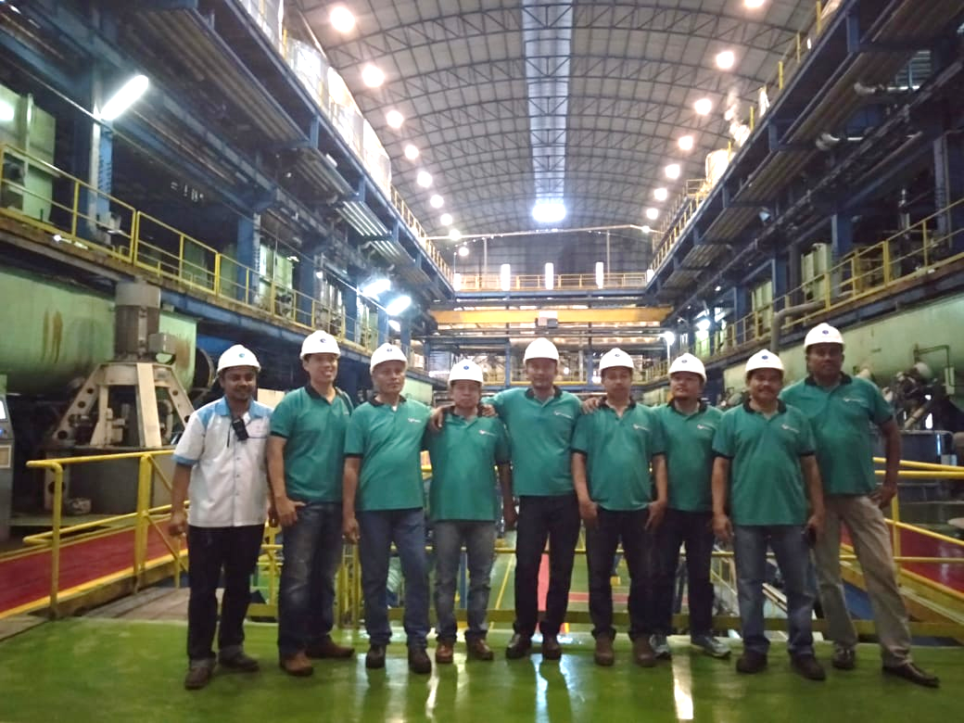
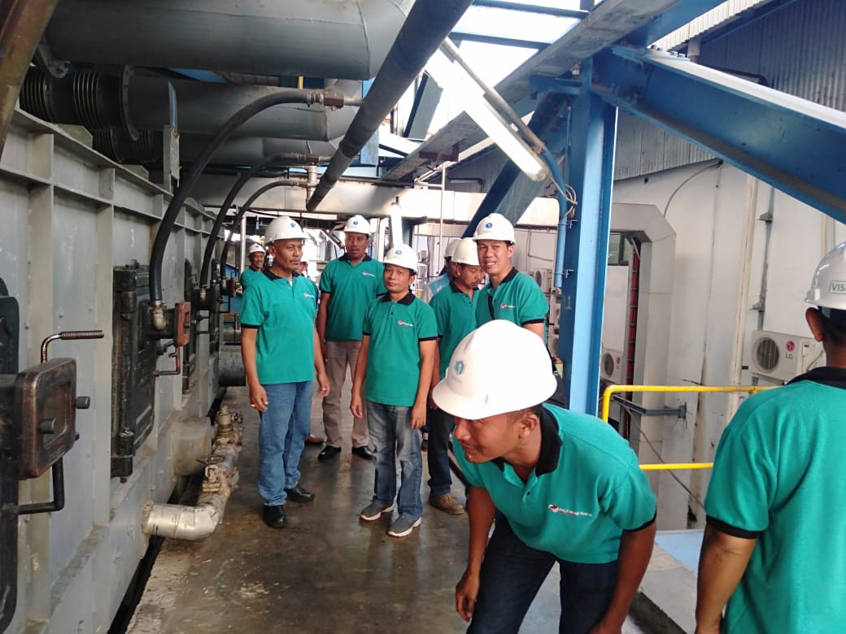
PERBANDINGAN JUMLAH KARYAWAN
PG. CB vs PT. IGG
No. | URAIAN | PG.CB |  |  | Jumlah | PT. IGG |  |  | Jumlah | %
 |  | (a) | (b) | (c) | A | (a) | (b) | (c) | B | (A:B )
1 | INSTALASI
 | - Ketel | 22 | 21 | 21 | 64 | 12 | 12 | 12 | 36 | 177
 | - Gilingan | 25 | 24 | 24 | 73 | 14 | 14 | 14 | 42 | 173
 | - Listrik | 8 | 8 | 9 | 25 | 6 | 6 | 6 | 18 | 138
2 | PABRIKASI
 | - Pemurnian | 11 | 11 | 11 | 33 | 12 | 12 | 12 | 36 | 92
 | - Penguapan | 6 | 6 | 6 | 18 | 4 | 4 | 4 | 12 | 150
 | - Masakan | 16 | 16 | 15 | 47 | 10 | 10 | 10 | 30 | 157
 | - Puteran + Corongan | 18 | 18 | 19 | 55 | 9 | 9 | 9 | 27 | 204
 | JUMLAH |  |  |  | 315 |  |  |  | 201 | 156

Slide 7
III. RESUME HASIL KUNJUNGAN
Diatas nampak bahwa secara umum resume data – data hasil kunjungan dimana PT. IGG mempunyai Konfigurasi peralatan yang jauh lebih baik dibanding PG. CB dengan rincian sebagai berikut :
Stasiun Gilingan
PT. IGG mempunyai stasiun gilingan dengan kapasitas power yang jauh lebih besar hanpir 1,5 kali dari PG. CB, tiap ton fiber / sabut yang digiling sehingga HPG tercapai lebih baik.
Mempunyai keunggulan pada sektor preparasi dimana power tersedia hampir 2,5 kalinya PG. CB untuk tiap ton sabut tebu digiling sehingga menghasilkan PI yang lebih baik
Stasiun Ketel dan Listrik
Mempunyai kapasitas yang memadai sehingga sudah tidak diperlukan lagi suplesi PLN.
Stasiun Proses
Dengan menggunakan system Defikasi Remelt Carbonatasi maka produk yang dihasilkan tidak mengandung sulfur sehingga dalam prosesnya tidak diperlukan bahan pembantu belerang.
System Control
Denga menggunakan system control fully automatic memungkinkan operasional peralatannya dengan lebih efisien dari sisi
Jumlah operator/karyawan
Efisiensi Proses / kinerja
Efisiensi biaya operasional

Slide 8
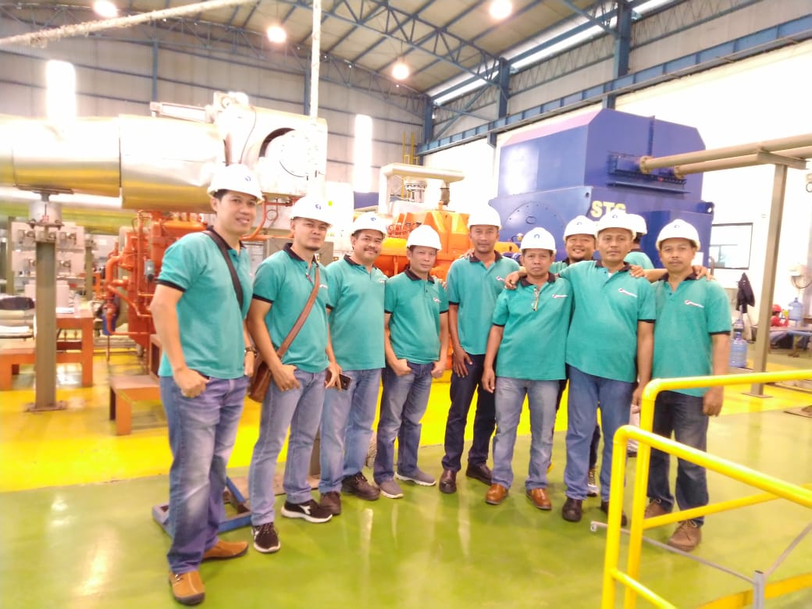
IV. TINDAK LANJUT
Berdasarkan referensi yang didapat dari study banding di PT. IGG, beberapa hal yang menjadi catatan dan pertimbangan untuk pengembangan PG. CB kedepan antara lain :
Perlunya peningkatan efisiensi jumlah tenaga kerja atau peningkatan produktifitas karyawan melalui mekanisasi dan automatisasi system control yang juga akan berdampak pada kestabilan peningkatan efisiensi proses.
Untuk meningkatkan kinerja gilingan / HPG maka mutlak perlu ditingkatkan kinerja cane preparasi.

Slide 9

Terima Kasih

